Slide 1


Slide 2
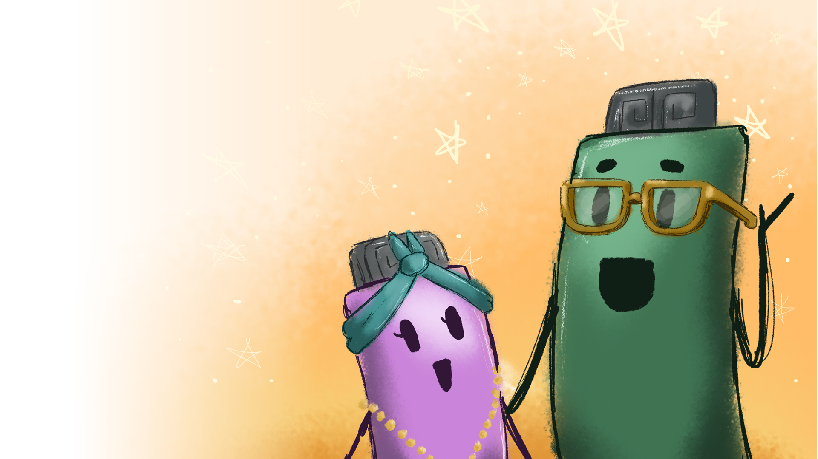

Tosaíonn Ruby
ag seasamh suas

Slide 3
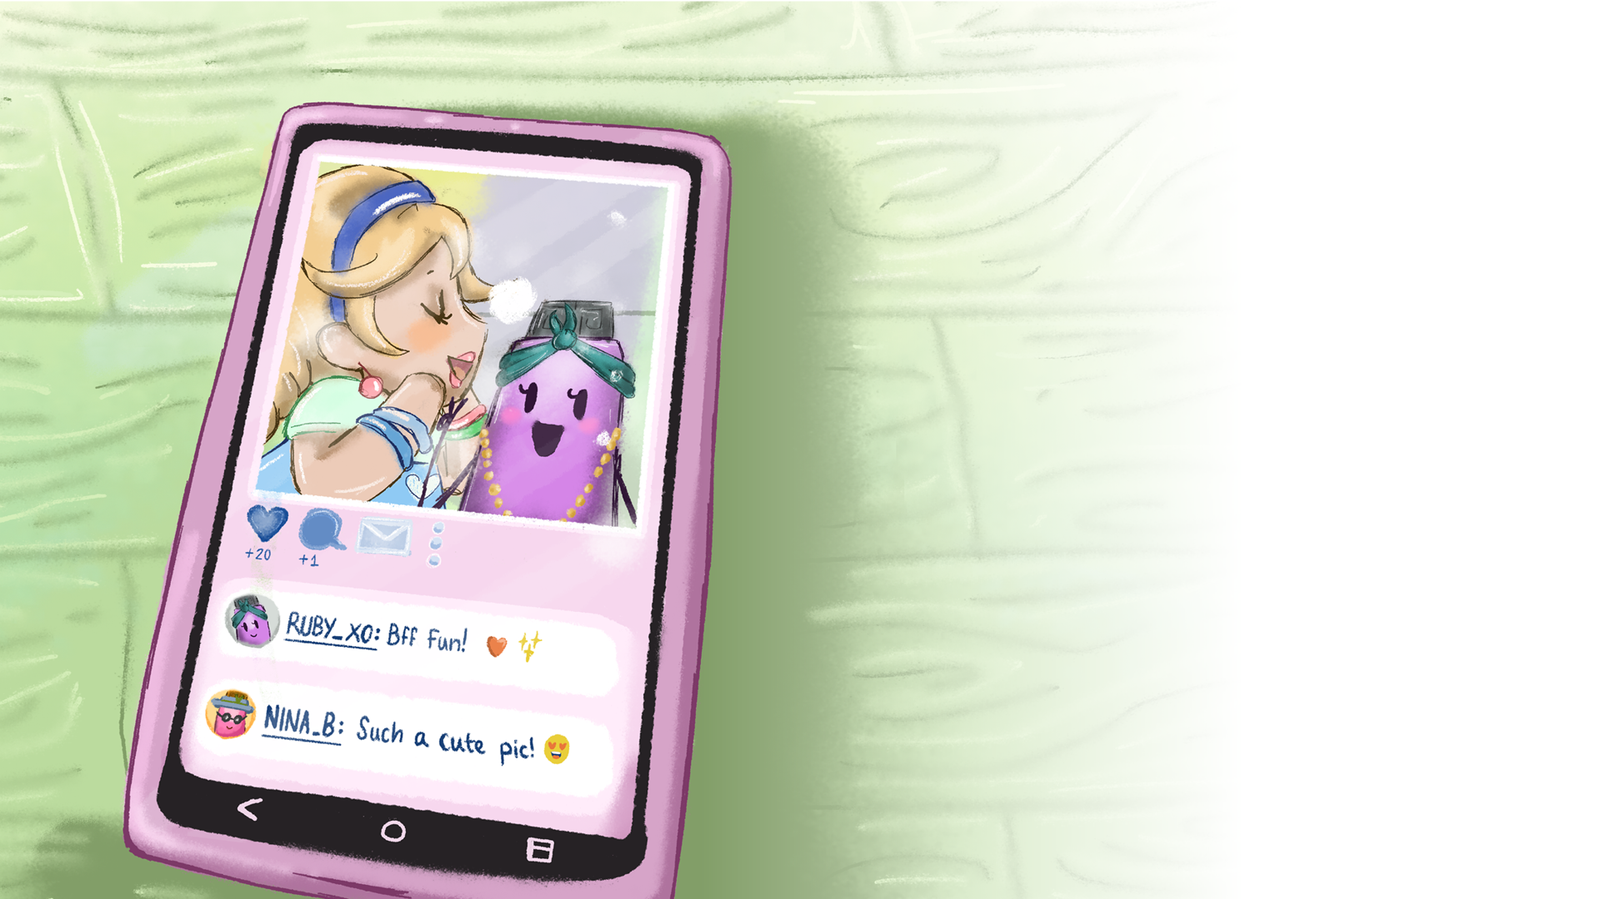
Chuir Ruby aithne mhaith ar na bréagáin ar fad ar an tseilf os cionn dheasc an mhúinteora, ar Dolly ach go háirithe. Ghlac Ruby grianghraf di féin le Dolly agus bhí sí ag iarraidh é a roinnt lena cuid cairde.
​Roinn sí an pictiúr lena cuid cairde ar an suíomh teachtaireachta is ansa léi, Instachat. Ba ghrianghraf iontach é a thaispeáin an bheirt acu ag gáire. Chuir sé áthas ar Ruby nuair a chonaic sí cuid dá cuid cairde ag tabhairt ‘is maith liom’ don ghrianghraf agus ag postáil emoji croí chomh maith le teachtaireachtaí deasa ar nós, ‘Nach álainn é an grianghraf’ nó ‘dlúthchairde go deo.’

Slide 4
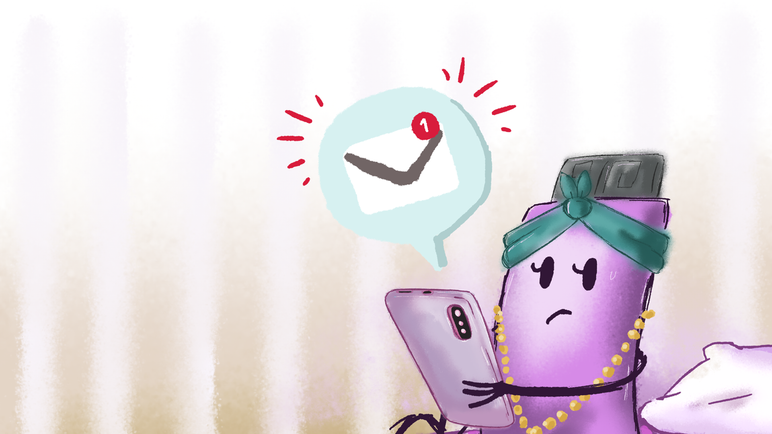
Ach ansin, tháinig teachtaireacht aisteach aníos ó dhuine éigin nach raibh aithne aici air. Ba é, ‘níl aon shúile sa bhábóg sin! Há há!
​D’airigh Ruby drithlíní fuachta ag dul síos a clár ciorcad Bhreathnaigh sí ar an ngrianghraf in athuair. Sa ghrianghraf, bhí Ruby ag breathnú go díreach ar an gceamara, ach bhí Dolly ag breathnú i dtreo Ruby ionas nach an tsúil amháin atá aici le feiceáil. Bhí an chuma ar an ngrianghraf nach raibh aon súil aici.
​Cé a d’fhágfadh teachtaireacht chomh gránna sin?
​Níos measa fós, bhí úsáideoirí eile ag postáil emoji gáirí faoin teachtaireacht. Cén chaoi a n-aireodh Dolly dá bhfeicfeadh sí é sin?

Slide 5
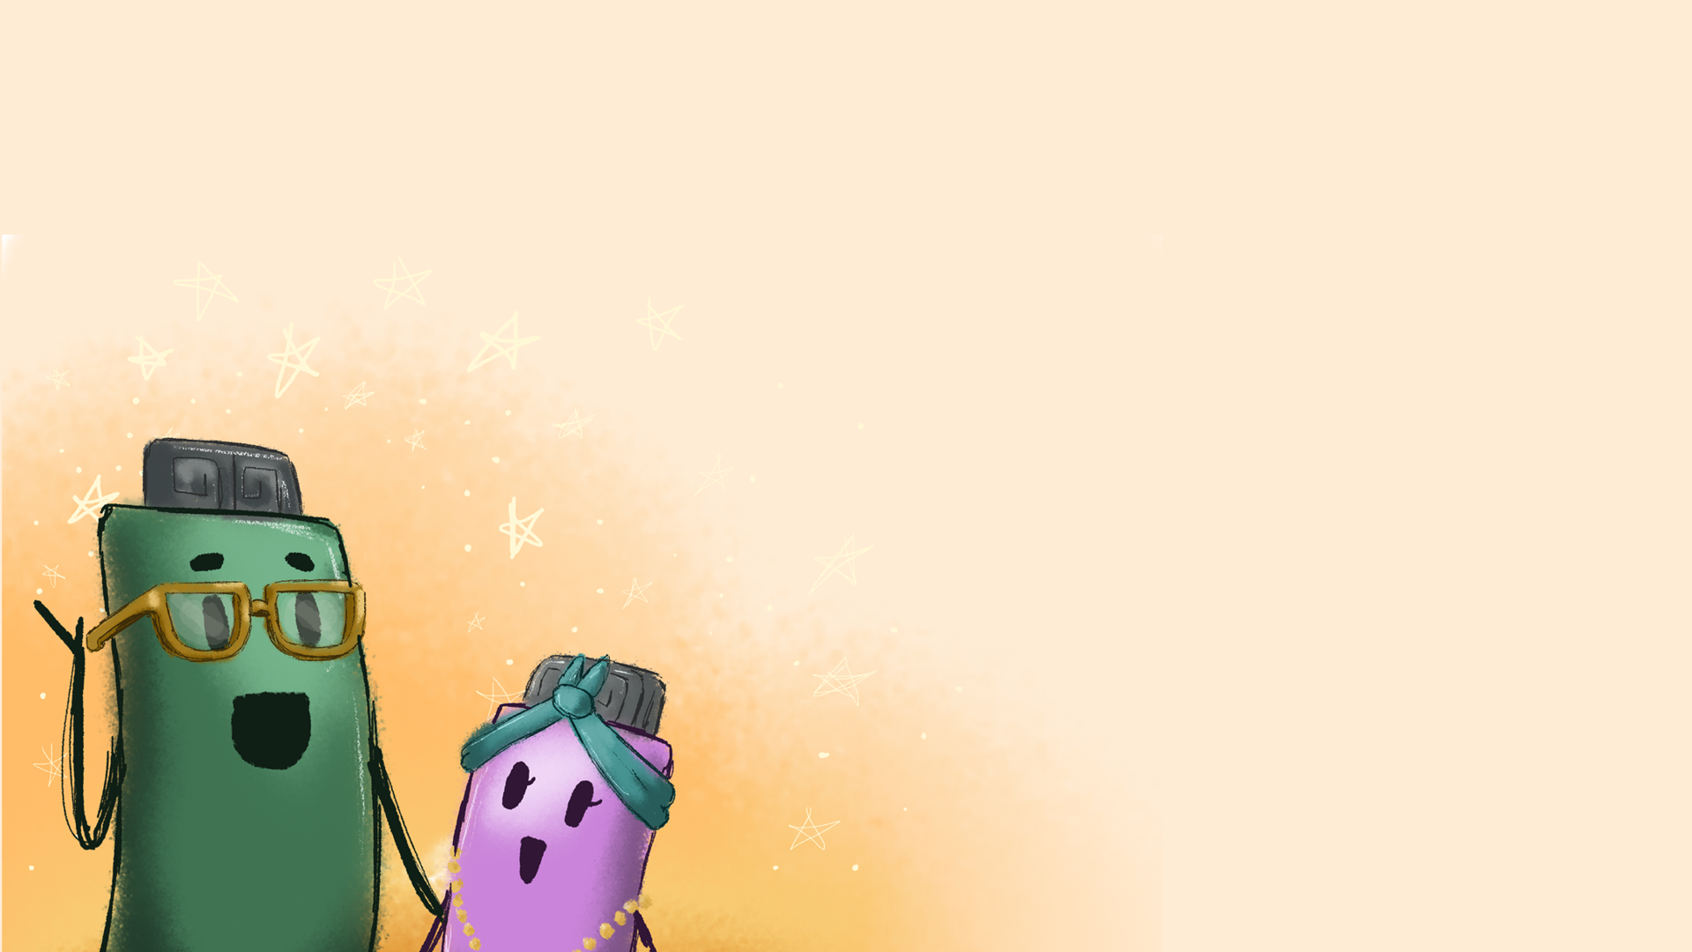
Bhí imní ar Ruby, ach ní raibh a fhios aici céard ba cheart di a dhéanamh, agus d’inis sí dá hathair faoin méid a tharla.
​‘Sin cibearbhulaíocht,’ a dúirt sé.
​‘Cibearbhulaíocht?’ arsa Ruby. ‘Céard é sin?’
​‘Is é nuair a ghoileann duine ar dhuine eile ar líne.’
​Cad is féidir linn a dhéanamh faoi, a Dhaide?
‘Bhuel, tá dhá rogha agat, a Ruby. Is féidir leat a bheith i do fhéachadóir nó seasamh suas.’
​Chuir Ruby púic uirthi féin. ‘Ní thuigim ceachtar acu sin.’
​Mhínigh athair Ruby di iad. Is éard atá i gceist le féachadóir ná duine a thugann faoi deara go bhfuil rud éigin as bealach ach nach ndéanann rud ar bith ach “féachaint”. Ní thagann an duine seo i gcabhair ar an duine a bhfuil bulaíocht á déanamh air. Is éard atá i gceist le duine a sheasann suas ná, duine a fheiceann go bhfuil rud éigin mícheart, ach seasann siad suas don duine a bhfuil bulaíocht á déanamh air, agus gníomh a dhéanamh é a chur ina cheart.’
​‘Tá mé ag iarraidh seasamh suas go cinnte,’ arsa Ruby, ach céard is féidir liom a dhéanamh?’
​Tá tú tar éis an rud ceart a dhéanamh ag insint domsa é,’ arsa a daid, ‘ach d’fhéadfá fiafraí don chibearbhulaí a leithscéal a ghabháil.’

Slide 6
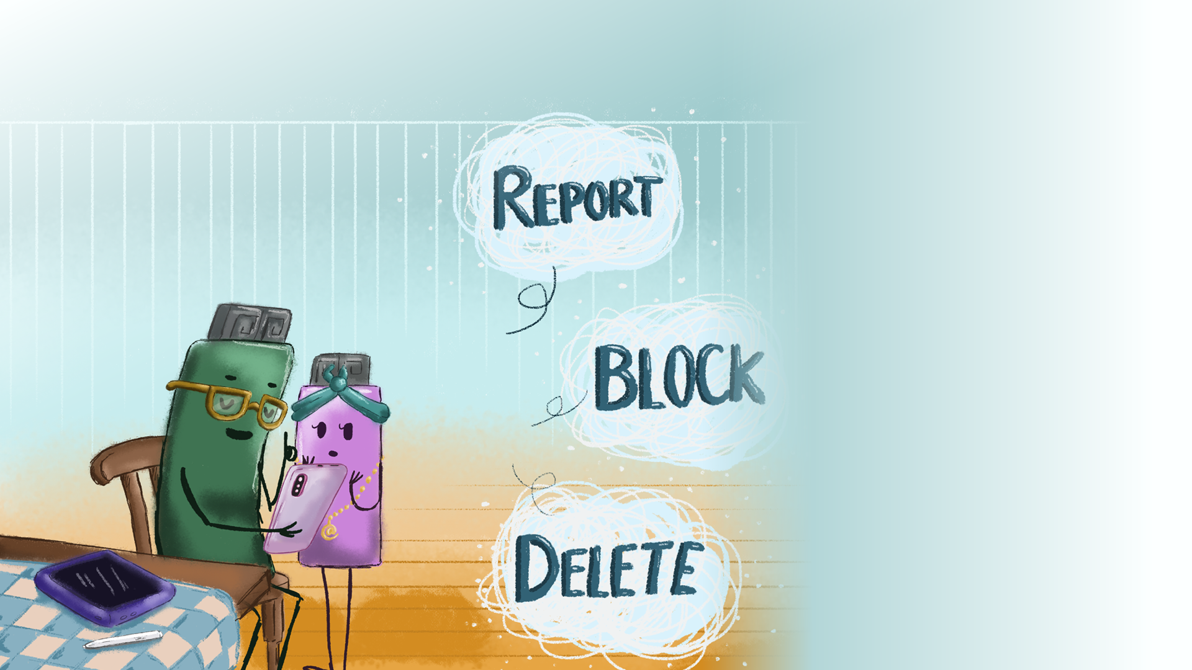
Chaoch Ruby a ceann, agus bhí a daid ag breathnú uirthi agus í ag clóscríobh na teachtaireachta seo a leanas chuig an duine a scríobh an teachtaireacht. ‘Seo teachtaireacht ghránna agus sílim gur cheart duit do leithscéal a ghabháil.’
​Fuair sí freagra ar an bpointe boise – ‘Bailigh leat, a amadáin!’
“Ní éistfidh an duine seo liom,’ a dúirt Ruby. ‘An bhfuil bealach eile thairis?’
Is féidir linn an bulaí a thuairisciú don chomhlacht a bhfuil an suíomh gréasáin ina sheilbh agus an duine a bhlocáil ó bheith in ann do phostálacha a fheiceáil nó ag fágáil teachtaireachtaí orthu.’ Thaispeáin daid Ruby cén chaoi chun é sin a dhéanamh.
​‘Bheadh sé uafásach dá bhfeicfeadh Dolly é seo ar fad, ag claonadh a cinn i dtreo an scáileáin.
​‘D’fhéadfá an grianghraf a thógáil anuas.’
​‘Smaoineamh maith, a Dhaide.’ Nuair a bhrúigh sí an scrioseochair, d’imigh an grianghraf chomh maith leis na teachtaireachtaí gránna ar fad.

Slide 7
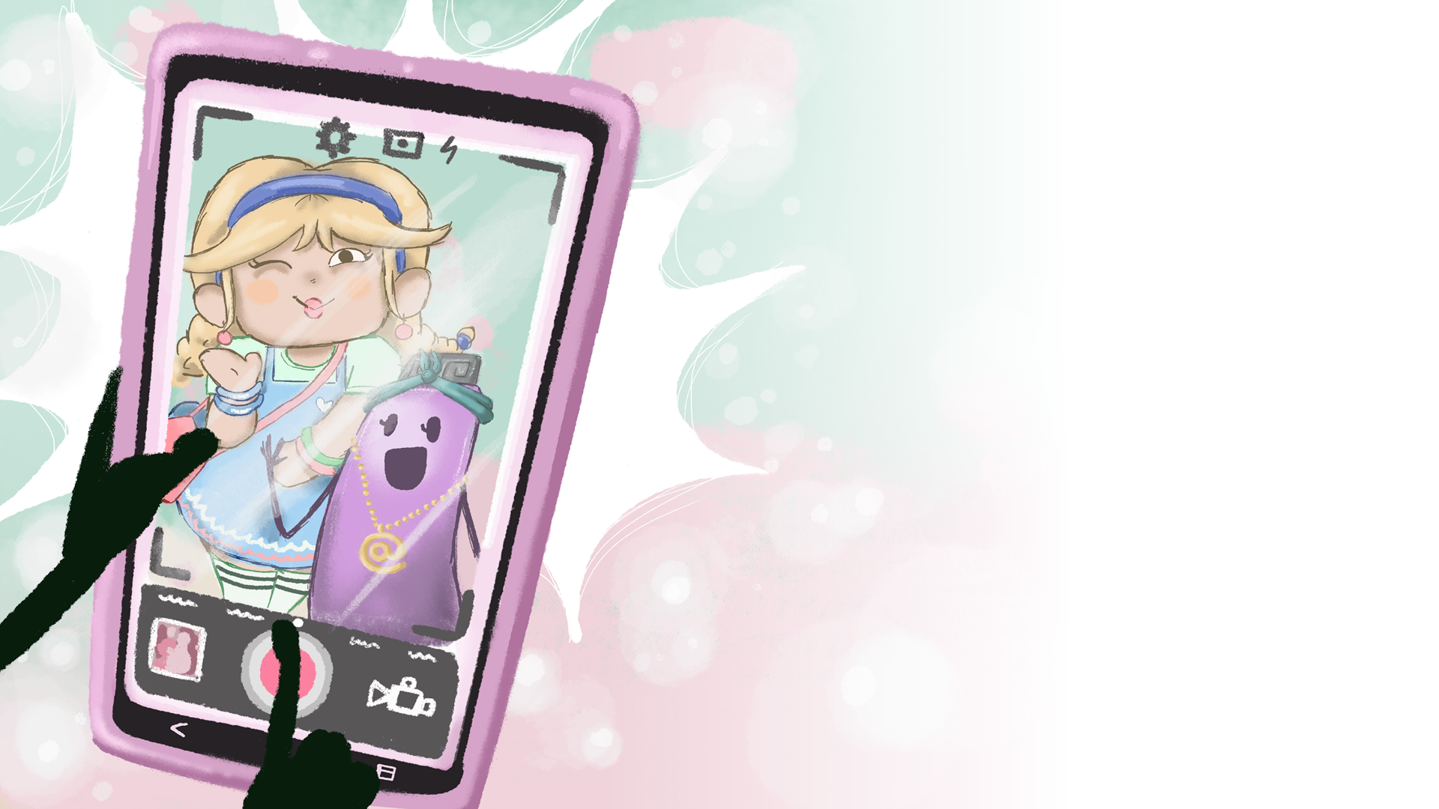
‘Céard atá ar bun agaibh?’ arsa guth taobh thiar díobh.
Chas Ruby agus a daid timpeall agus bhí Dolly ina seasamh agus meangadh gáire uirthi as a gcomhair.
‘Ní raibh mé ach ag iarradh ar Dhaid pictiúr a ghlacadh díom le mo dhlúthchara, Dolly,’ a dúirt Ruby.
‘Iontach,’ arsa Dolly, ag cur a lámh thart ar Ruby le daid Ruby ag glacadh an ghrianghraif.
‘Tá an-chuma air,’ a dúirt Ruby, agus í ag breathnú ar an ngrianghraf di féin agus Dolly ag gáire. ‘An roinnfimid ar líne é, ionas go mbeidh ár gcuid cairde ar fad in ann é a fheiceáil?’
‘Smaoineamh iontach,’ arsa Dolly. ‘Tá a fhios agam go dtaitneoidh sé leis na bréagáin.’

